Slide 1
C++ 编程
樊哲勇
渤海大学

Slide 2
课程大纲
C++编程初步介绍
类型和变量
运算符和表达式
流程控制
复合类型
函数
多文件 C++ 程序
文件输入输出
结构体
类
模板
标准模板库
2017

Slide 3
1. C++编程初步介绍
2017

Slide 4
C++语言的创造与标准
C++ 语言由 Bjarne Stroustrup 于 1983 年创造。
在 1998 年第一次实现 ISO 标准化后，每隔若干年更新一次标准。目前已经有如下 ISO 标准：C++98、C++03、C++11、C++14、C++17、C++20、C++23。
开发 C++ 代码并不是用的标准越高越好。本课程的程序主要采用 C++11 标准。
2017

Slide 5
C++编译工具
C++ 是编译型语言，有别于解释型语言。
在 Linux 环境安装 C++ 编译器：
$ sudo apt-get update
$ sudo apt-get install g++
或
$ sudo apt-get install build-essential
本课程的 C++ 编译环境为 Windows，需要安装 MinGW-W64：
https://github.com/niXman/mingw-builds-binaries
2017

Slide 6
C++程序的开发步骤与源代码文件
开发一个 C++ 程序的步骤：
用编辑器（比如 Linux 中的 gedit）编写源代码。
编译与链接。若有编译错误，则修改程序，再编译。
运行。若有运行错误，则修改程序，再编译、运行。
C++ 源代码文件
普通的文本文件，编码格式通常是 UTF-8 或 ASCII 编码，包含的是人类可读的源代码，而不是二进制数据。
后缀名常写为 .cpp（也有其他写法）
2017

Slide 7
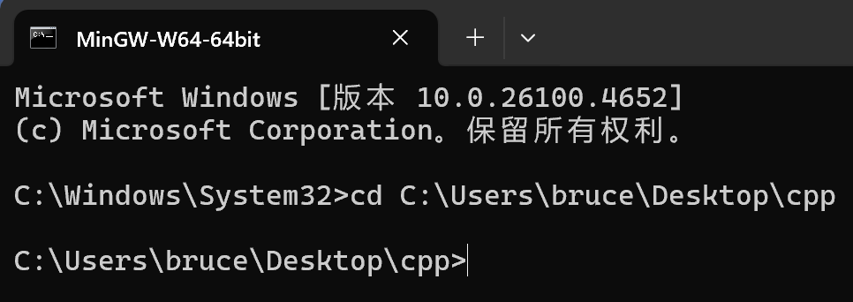
Windows 系统使用 MinGW-W64 命令行
在开始菜单搜索并打开 MinGW-W64 命令行提示符
改变当前目录：cd C:\Users\bruce\Desktop\cpp
2017

Slide 8
Hello Word 程序
编程世界里最经典、最基础的入门程序之一。
主要作用是让初学者验证编程环境是否设置正确，并展示程序的基本结构。
程序的结果是向屏幕输出 Hello World!
2017

Slide 9
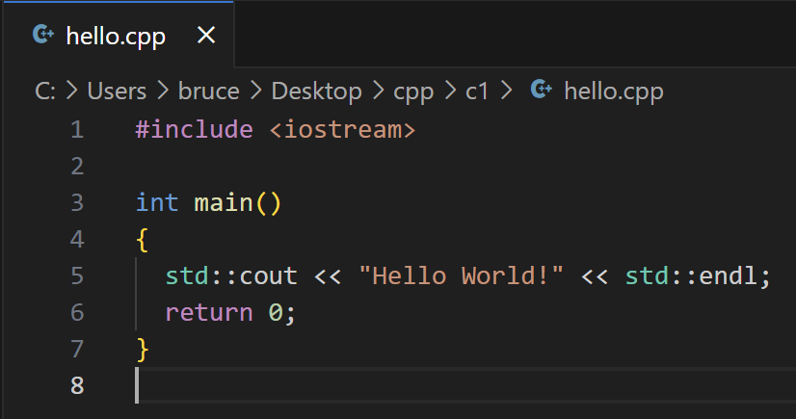
C++ Hello Word 程序的源代码
2017

Slide 10

Hello Word 程序的编译与运行（方法一）
C++ Hello Word 程序的编译
编译后产生的可执行文件：
Windows：a.exe
Linux: a.out
运行可执行文件：
Windows：a.exe 或 a
Linux: ./a.out
2017

Slide 11

Hello Word 程序的编译与运行（方法二）
指定可执行文件名
编译后产生的可执行文件：
Windows：hello.exe
Linux: hello
运行可执行文件：
Windows：hello.exe 或 hello
Linux: ./hello
2017

Slide 12
C++ 源代码的基本语法
对大小写敏感
每一条语句以一个分号结尾
很多地方对空格不敏感
C++ 程序既有对错之分，也有美丑之分，要培养自己的审美
2017

Slide 13
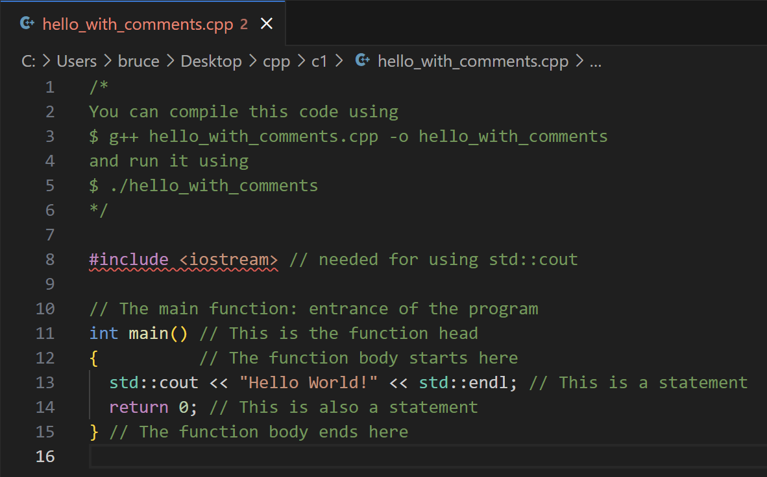
C++ 源代码中的注释
// 注释
/* 注释 */
2017

Slide 14
课堂作业
写一个 C++ 程序，让程序在屏幕输出你的学号。
2017

Slide 15
2. 类型和变量
2017

Slide 16
标识符（identifier）
标识符是一个名字，用于定义我们自己的函数或变量。
它由大小写字母、下划线以及 0-9 之间的数字构成，且不能以数字开头。
标识符不能和 C++ 中的关键字（如 return ）重名。
合法的标识符例子：x、x1、x_1、my_variable、myVariable
不合法的标识符例子：1x、for
2017

Slide 17
变量（variable）
在 C++ 中，变量用于表示值，它具有特定的类型
一个变量的类型决定了：
该变量在内存中占据的字节数
各个比特位的含意
能够作用于该变量的算符（即操作）
2017

Slide 18
类型（type）
内建的类型（即 C++ 中定义好的）
基本类型：整数类型和浮点数类型（本节内容）
导出类型：在基本类型的基础上构建的复合类型：
指针
数组
引用
用户自定义的类型
枚举
结构体
类
2017

Slide 19
整数类型（integer type）
布尔类型 bool，该类型的变量只能取 true 或 false
字符类型。字符型还可以再细分为很多种，但本课只涉及最常用的一种字符类类型 char。从 C++14 开始，该类型的变量可以表示所有UTF-8 编码规则所支持的字符。一般情况下，char 类型的变量在内存中占有 1 个字节，可取 2⁸=256 个值。
普通的整数类型。指的是 int 类型和在此基础上定义的相关类型。本课仅涉及 int 类型，不使用其他相关类型。int 类型一般占 4 字节，可取 2³² 个值。
2017

Slide 20
浮点数类型（floating-point number type）
单精度浮点数类型 float
通常是 32 位，
精度约为 7 位有效数字
双精度浮点数类型 double
通常是 64 位，
精度约为 15-16 位有效数字
扩展精度浮点数类型 long double（本书不讨论）
通常是 64 位以上
精度可能比 double 更高
2017

Slide 21
基本类型变量的使用
基本类型变量的定义
Type variable；（仅定义）
Type variable = initial_value；（定义且赋初值）
基本类型变量的赋值（= 叫做赋值运算符）
variable = new_value;
基本类型变量的输出
std::cout << variable << std::endl;
2017

Slide 22
字面常量
bool
char
int
float
double
2017

Slide 23
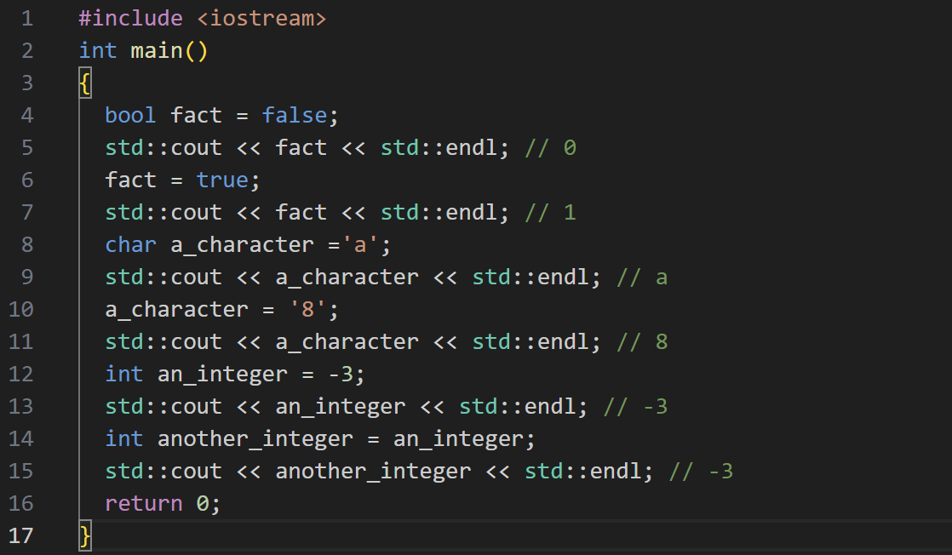
整数类型变量使用的例子
2017

Slide 24
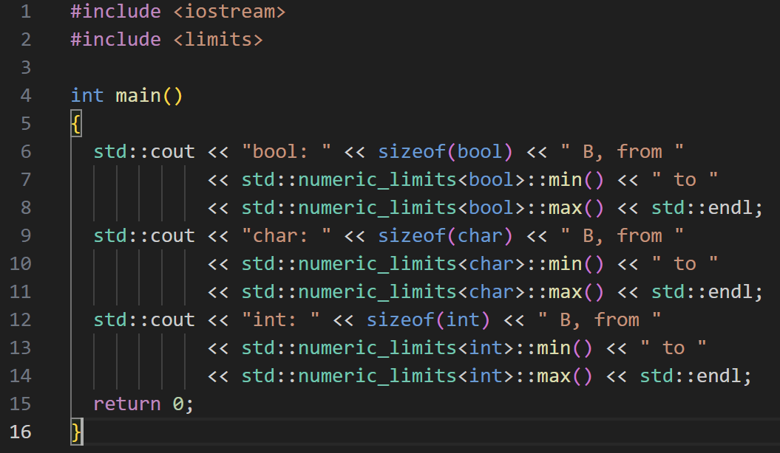
几种整数类型的取值范围
2017

Slide 25
课堂作业
仿照前面的程序，写一个 C++ 程序，用来输出单精度和双精度浮点数类型的变量在内存中所占字节数以及它们的取值范围。
2017

Slide 26
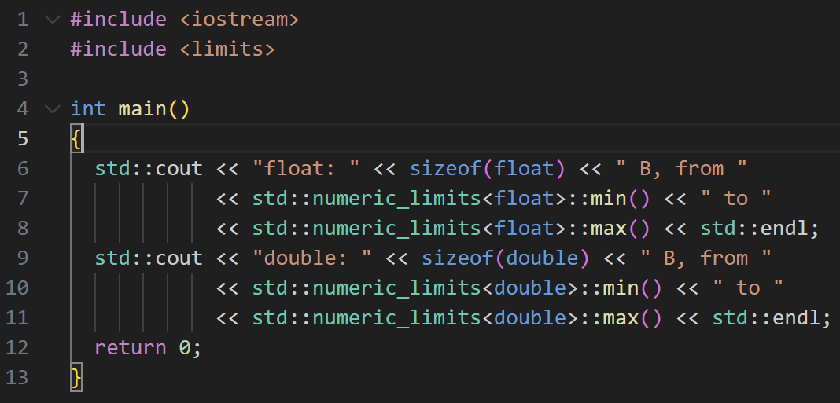
课堂作业答案
2017

Slide 27
3. 运算符和表达式
2017

Slide 28
表达式（expression）
一个表达式由一系列运算符和被运算符操作的对象组成。
最简单的表达式就是一个字面常量或者一个变量。
1.0
x
从字面常量和变量出发，可以构造出更复杂的表达式。
(x + 1.0) * (x - 1.0)
2017

Slide 29
内建运算符（operator）
赋值运算符 =
求类型字节数的运算符 sizeof()
算术运算符
复合赋值运算符
关系运算符
逻辑运算符
按位运算符（本课不涉及）
2017

Slide 30
算术运算符（arithmetic operator）
对整数类型和浮点数类型来说，有
加法 +
减法 -
乘法 *
除法 /
对整数类型来说，还有额外的：
取模 %
自增 ++
自减 --
2017

Slide 31
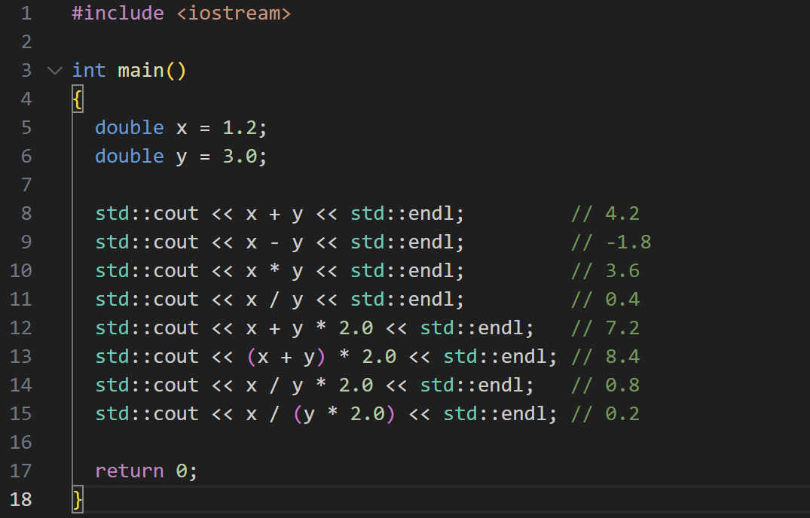
浮点数算术运算符代码示例
这里的括号不是运算符，但它影响运算符的计算次序（和数学规则一致）
2017

Slide 32
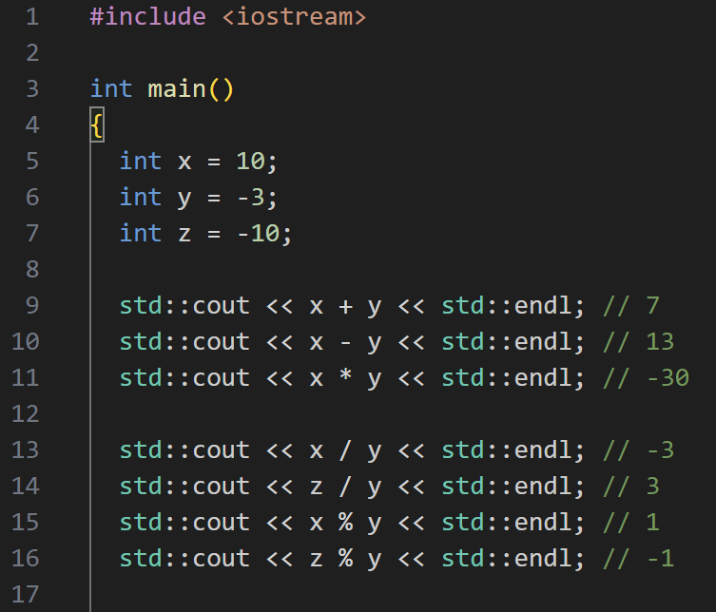
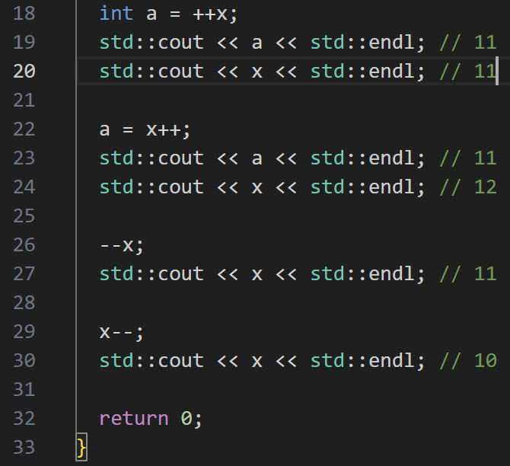
整数算术运算符代码示例
2017

Slide 33
复合赋值运算符（Compound Assignment Operators）
对整数类型和浮点数类型来说，有
加法赋值 +=
减法赋值 -=
乘法赋值 *=
除法赋值 /=
对整数类型来说，还有额外的：
取模赋值 %=
2017

Slide 34
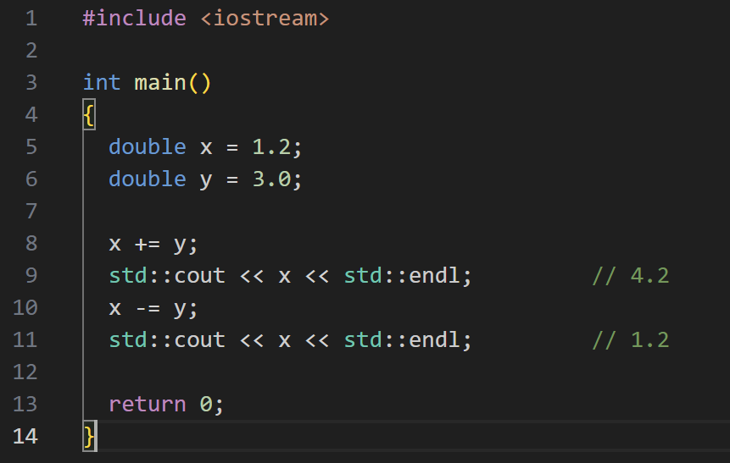
复合赋值运算符代码示例
2017

Slide 35
关系运算符（Relational Operators）
对整数类型和浮点数类型来说，有
等于 ==
不等于 !=
大于 >
小于 <
大于或等于 >=
小于或等于 <=
关系运算符的结果是布尔值
2017

Slide 36
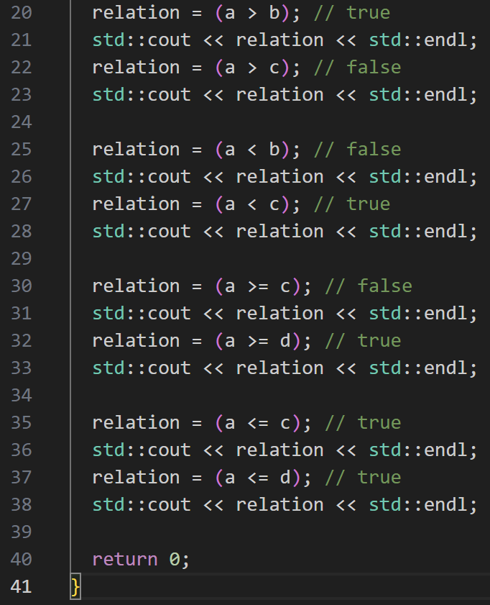
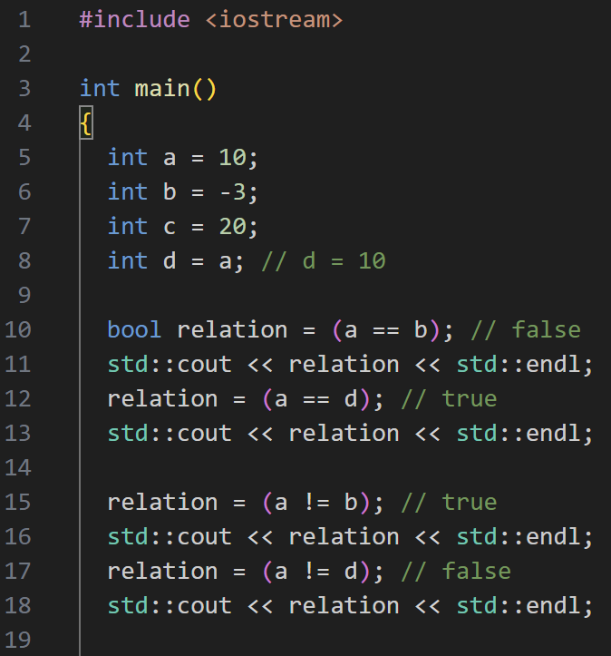
关系运算符代码示例
2017

Slide 37
逻辑运算符（Logical Operators）
逻辑运算作用于逻辑变量或常量
与 &&
或 ||
非 ！
运算的结果依然是逻辑值
2017

Slide 38
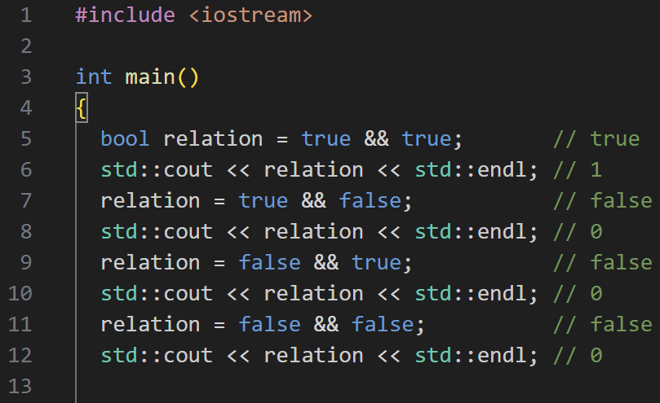
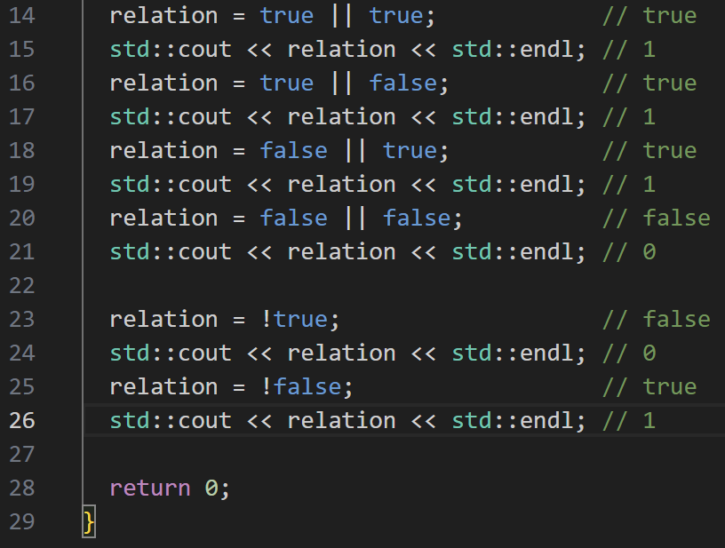
逻辑运算符代码示例
2017

Slide 39
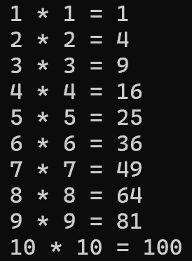
课堂作业
写一个 C++ 程序，使其在屏幕输出如下结果：
2017

Slide 40
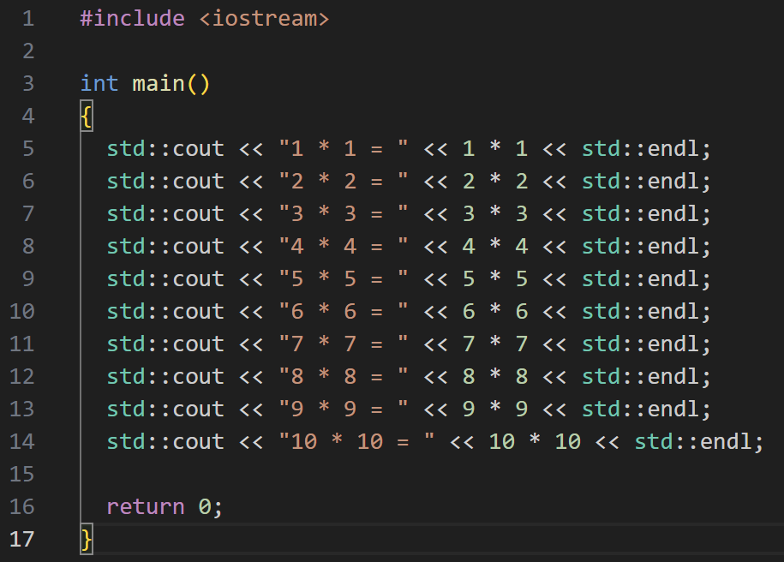
课堂作业答案
2017

